Slide 1

Прием «Биопоэмы»
Учащиеся изучают биографии персонажей, писателей, исторических личностей, ученых по алгоритму. Учитель предлагает для изучения не только текст учебника, но и дополнительные источники. Учащиеся выделяют из этих материалов следующие сведения:
1. Имя
2. 3-4 прилагательных, которые описывают персону
3. Важные отношения
4. Две или три вещи, личности или идеи, которые этому человеку нравятся
5. Три чувства, которые эта личность чувствовала
6. Три страха, которые имел этот человек
7. Его или ее достижения
8. Две-три вещи, желанные для него
9. Место жительства
10. Фамилия
Все сведения оформляются на листе А4 или А3. Если задание выполняется группой, далее необходимо презентовать результаты и дополнить свою биопоэму сведениями других команд.

Slide 2
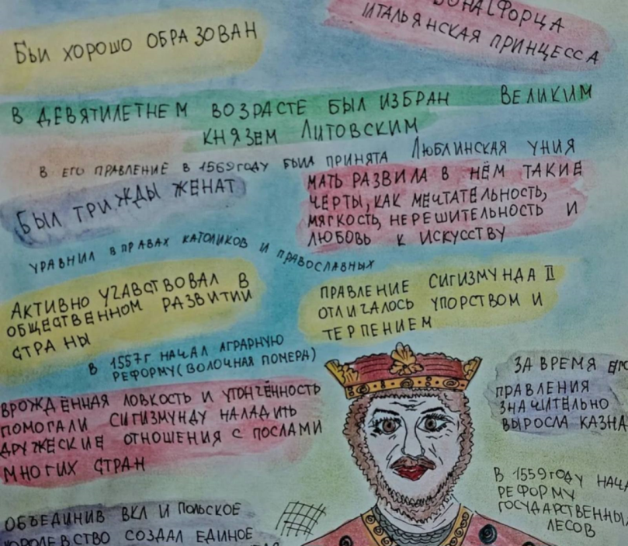
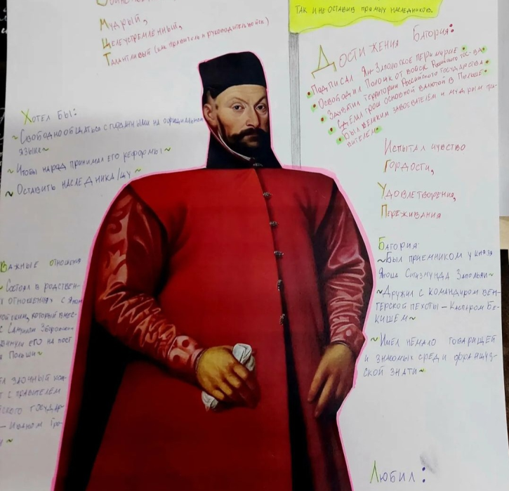

Учащиеся:
учатся работать с информацией различного вида;
учатся выбирать необходимую информацию в объемном тексте;
развивают критическое и логическое мышление, творческое воображение;
развивают информационную и читательскую грамотность.

